Slide 1
ОСНОВЫ
ИНФОРМАЦИОННЫЕ
ТЕХНОЛОГИИ

Slide 2
Система управления базами данных Access

Slide 3
ПЛАН
Основные понятия СУБД Access
Основные объекты БД
Типы данных полей БД
Этапы создания БД

Slide 4
СУБД Access входит в стандартный набор прикладных программ системы Microsoft Office System и позволяет создавать реляционные базы данных, в которых данные хранятся в виде таблицы (отношения).

Slide 5
Файл, в котором хранится БД, имеет расширение .ACCDB

Slide 6
Основные объекты БД
Таблицы
Формы
Запросы
Отчеты

Slide 7
Таблицы
Основные объекты БД.
Предназначены для хранения данных.

Slide 8
Формы
Форма — диалоговое окно, которое используется для отображения данных, находящихся в БД, в наглядном виде, а также для их ввода и редактирования.

Slide 9
Отчеты
Отчет позволяет извлечь из БД нужную информацию и подготовить ее для вывода на печать в удобном виде.

Slide 10
Запросы
Запрос предназначен для выборки нужных данных из таблиц, а также для выполнения вычислений и других операций с базовыми таблицами, включая их преобразование.

Slide 11
Таблицы или запросы, используемые для получения данных, называются источниками записей.
В результате работы запроса образуется временная результирующая таблица.

Slide 12
Инструментальные средства для создания БД и ее объектов:
ручные (разработка объектов в режиме Конструктора);
автоматизированные (разработка с помощью программ-Мастеров);
автоматические (ускоренная разработка объектов).

Slide 13
У каждого поля таблицы есть:
1. имя
2. тип данных (определяет значения, которые можно сохранить, и операции, которые можно выполнить с данными, а также объем памяти, выделяемый для каждого значения)
3. дополнительные свойства (определяют внешний вид и функциональные характеристики этого поля).

Slide 14
Правила составления имен полей
Имя поля может содержать:
строчные и прописные буквы латинского и русского алфавитов;
цифры, пробелы, разные символы
Имя поля не должно начинаться с пробела, содержать . ! [ ]

Slide 15
Типы данных полей БД
Текстовый - текст или числа , не требующие расчетов, например номера телефонов.
Числовой – числовые данные, используемые для расчетов.
Поле МЕМО – длинный текст.
Дата/время – описывает дату и время.
Денежный – используется в расчетах, которые проводятся с точностью до 15 знаков в целой и до 4 знаков в дробной части.

Slide 16
Счетчик - последовательно возрастающие (на 1) числа, автоматически вводящиеся при добавлении каждой новой записи в таблицу.
Логический – может содержать одно из двух возможных значений (Истина/Ложь, Да/Нет, Вкл/Выкл)
Поле объекта OLE – объект (например, таблица Excel, документ Word, рисунок, звукозапись и др.), связанный или внедренный в таблицу MS Access.

Slide 17
В Access
Вложение – используется для хранения нескольких файлов в одном поле, причем в этом поле можно хранить файлы разных типов.
При использовании вложений документы и другие файлы, не являющиеся изображениями, открываются в соответствующих программах.

Slide 18
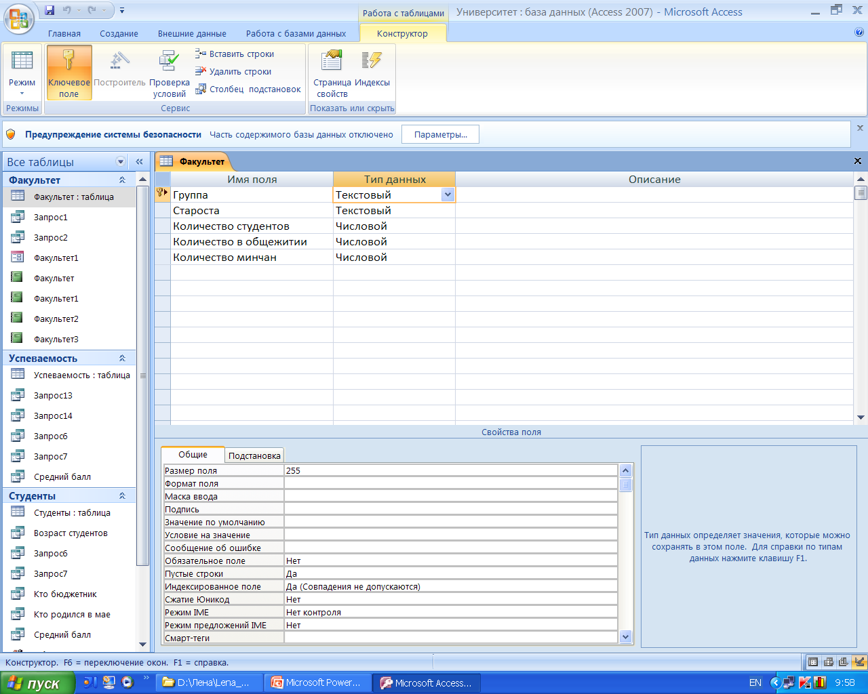
Дополнительные свойства полей таблицы БД

Slide 19
В дополнительных свойствах можно указать:
максимальный размер поля
формат поля
условие на значение поля и др. св-ва.

Slide 20
Этапы создания БД
Выполнить проектирование БД (определить набор необходимых таблиц).
Создать структуру таблиц (ввести названия и типы всех полей).
Установить связи между таблицами.
Заполнить таблицы БД данными.
Создать необходимые запросы, формы и отчеты.

Slide 21
Лабораторная работа №1
База данных «Университет»
Таблица Факультет
Номер группы | Фамилия старосты | Количество студентов
Таблица Студенты
Номер группы | Фамилия | Год рождения | Фото
Таблица Успеваемость
Номер зачетки | Математика | Химия | КИТ

Slide 22
Начало работы
1. Кнопка Новая база данных
2. Указать имя файла (расширение .accdb).
3. Указать папку
4. Кнопка Создать

Slide 23
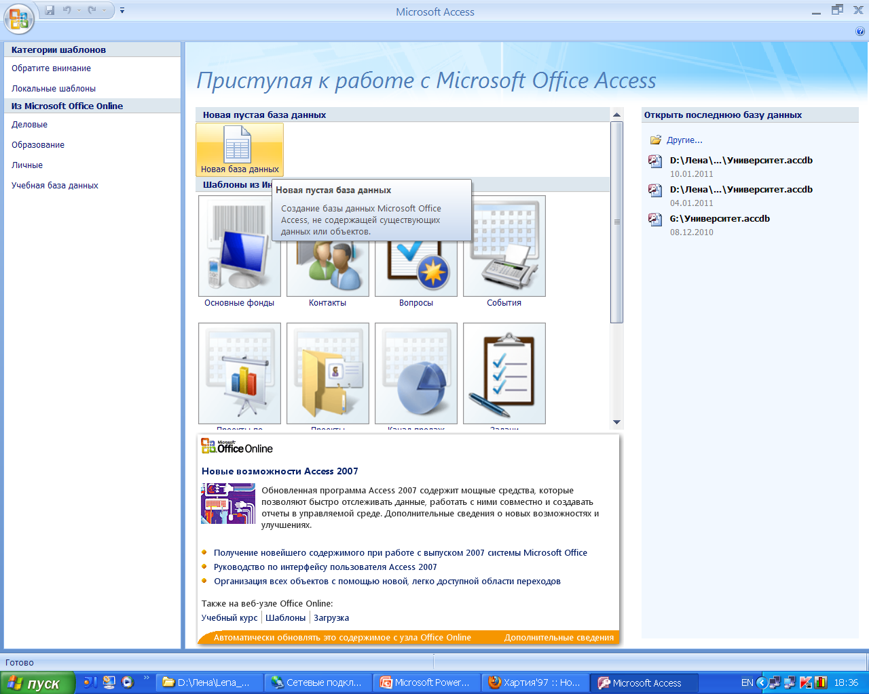

Slide 24
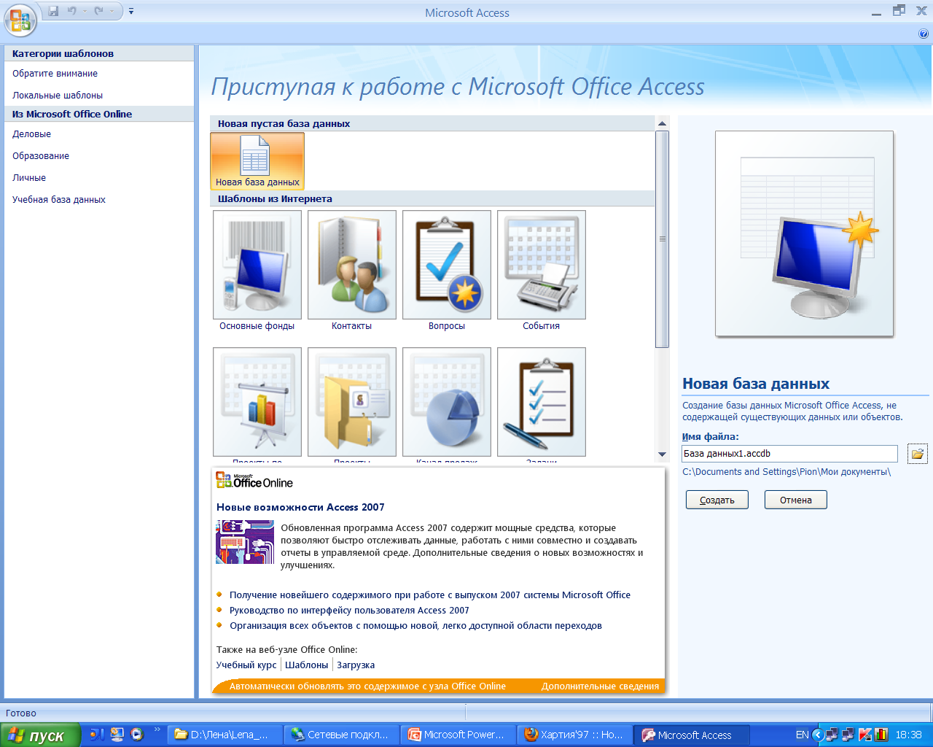

Slide 25
Далее необходимо описать структуру трех таблиц
1. Включаем режим Конструктора
2. Сохраняем таблицу под нужным именем
3. Описываем структуру таблицы (имена и типы полей)

Slide 26
Описание структуры таблицы заключается в:
определении имен полей таблицы,
указании типа данных каждого поля,
определении первичного ключа.

Slide 27
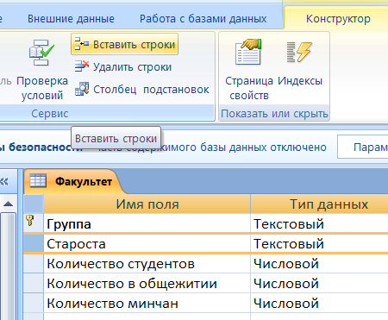
Для изменения структуры таблицы надо:
Открыть таблицу в режиме Конструктор
Произвести необходимые действия (вставить или удалить поле, изменить тип поля).

Slide 28
Для создания ключа:
Выделить поле (1 ЛКМ в строке напротив имени поля)
вкл. Конструктор / гр.Сервис/ кн. Ключевое поле

Slide 29
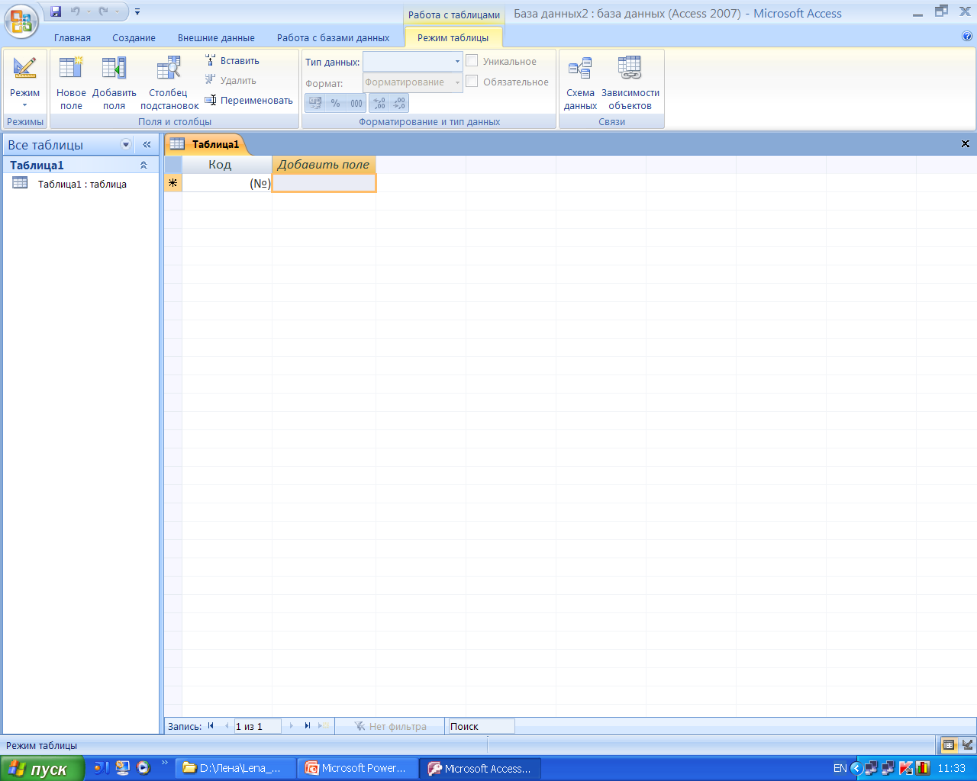

Slide 30
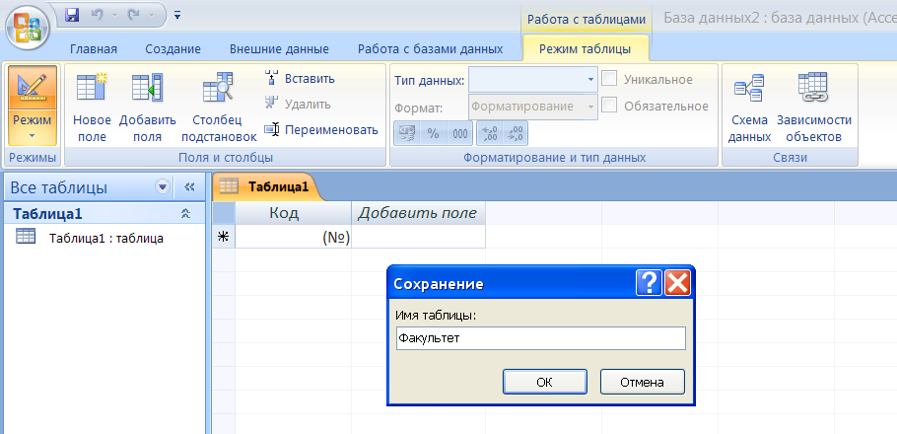

Slide 31
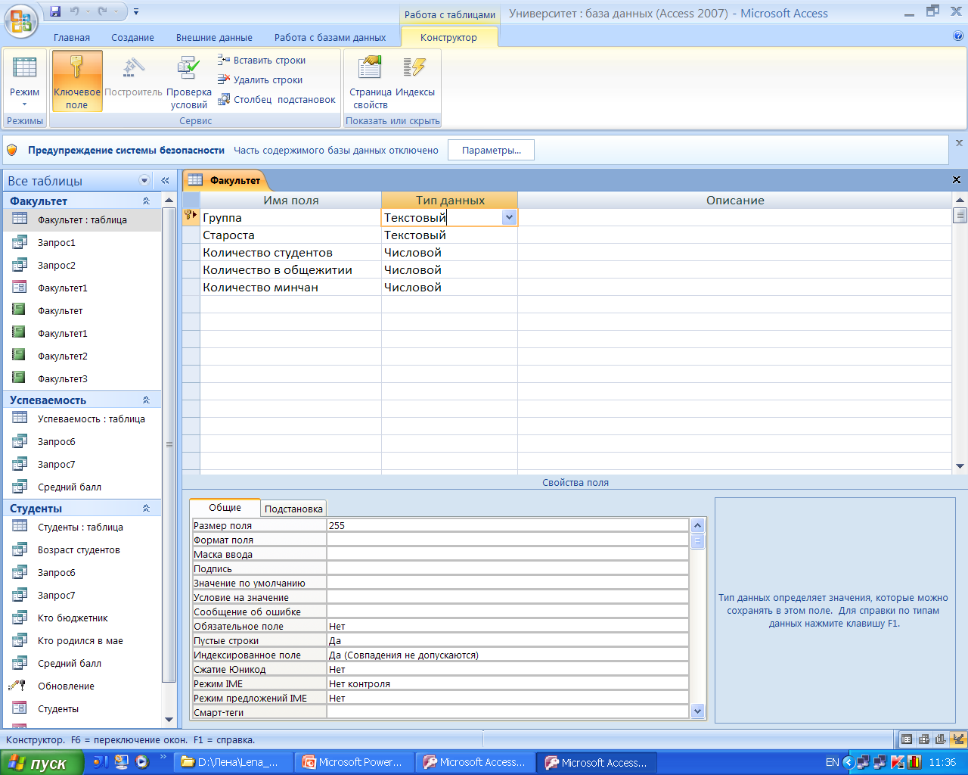

Slide 32
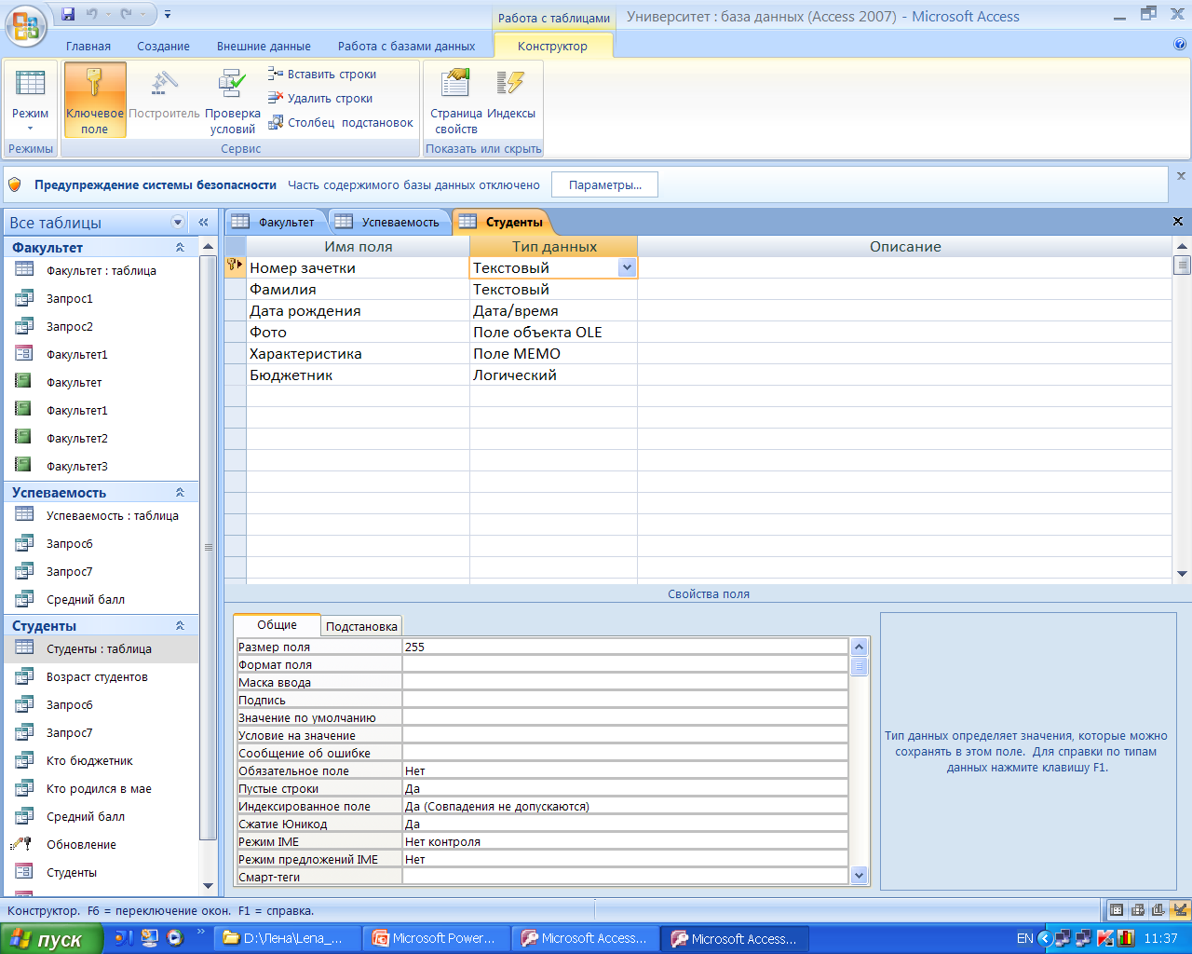

Slide 33
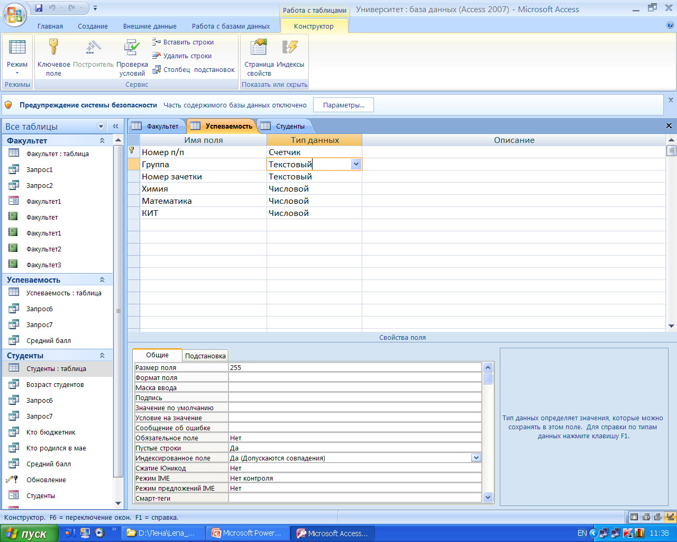

Slide 34
Для поля Номер зачетки таблицы Успеваемость в свойстве Индексированное поле устанавливаем значение Да (Допускаются совпадения).
Это необходимо для создания связи 1-к-1.

Slide 35
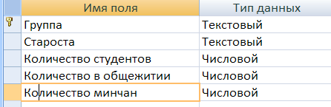
Структура таблицы Факультет

Slide 36
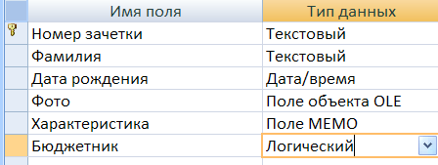
Структура таблицы Студенты

Slide 37
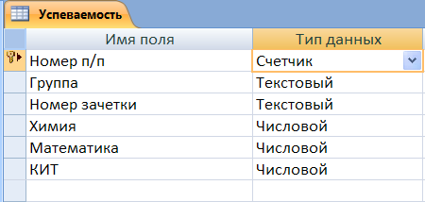
Структура таблицы Успеваемость

Slide 38
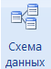
Далее создаем схему данных
Схема данных - это схема связей между полями реляционной БД
вкл Работа с базами данных /
кн Схема данных

Slide 39
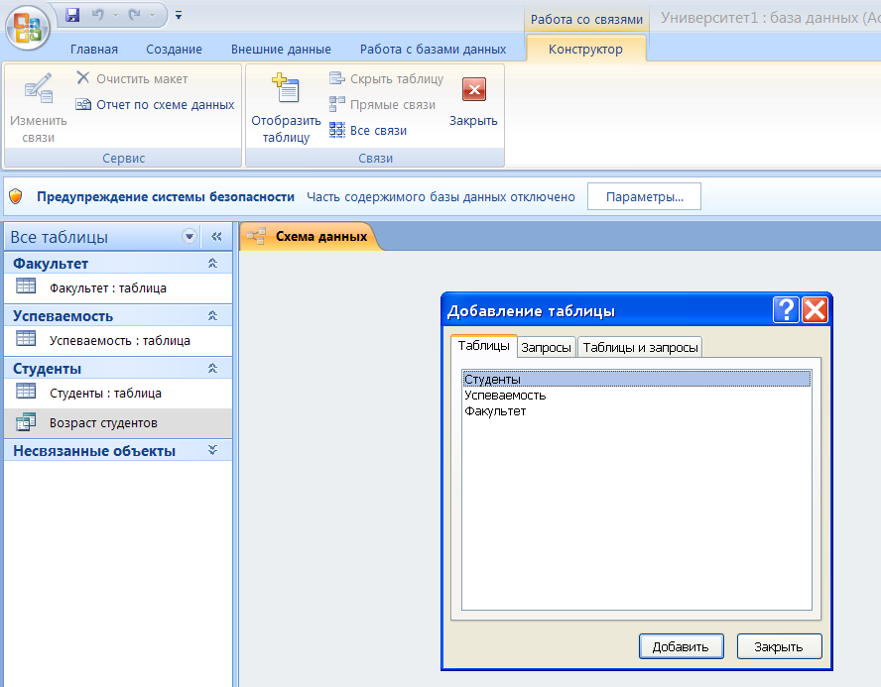
Добавляем в схему все 3 таблицы.

Slide 40
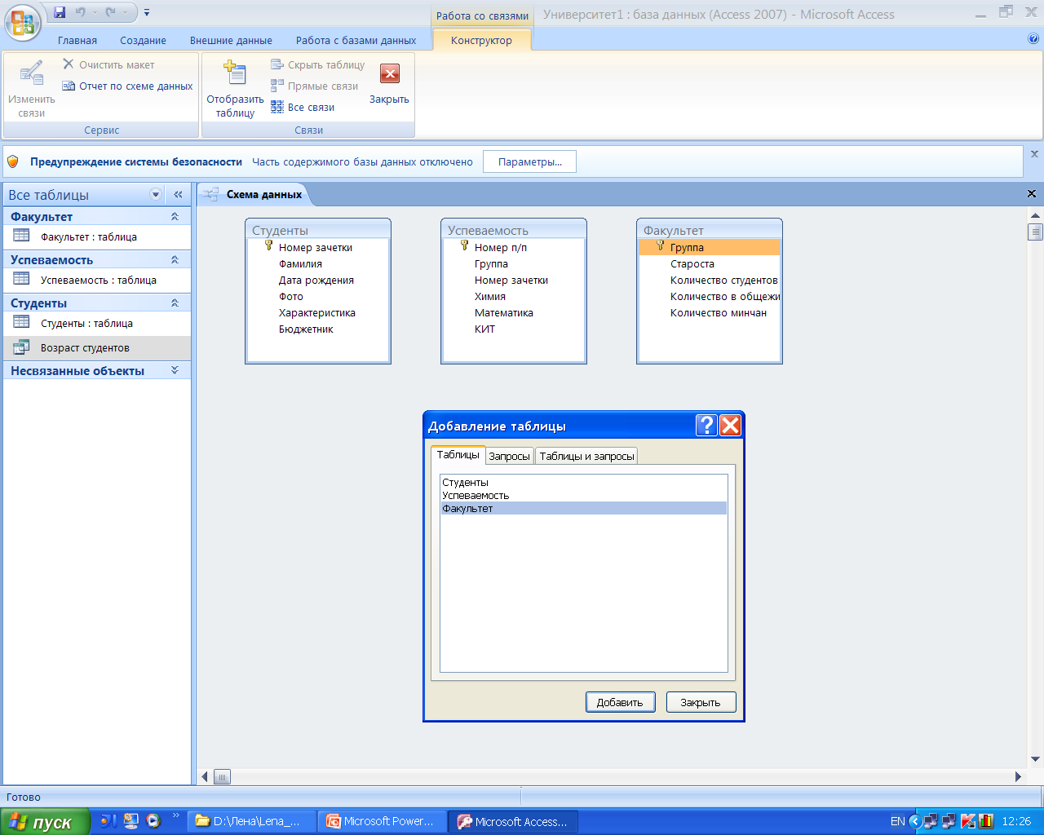

Slide 41
Создаем связи между ними:
1. Факультет с Успеваемость по полю Группа – связь 1:n
2. Студенты с Успеваемость по полю Номер зачетки – связь 1:1.

Slide 42
Для создания связи надо мышью тянуть поле от главной таблицы к нужному полю в подчиненной таблице.
Далее в окне Изменение связей включить 3 флажка Обеспечение целостности данных .

Slide 43
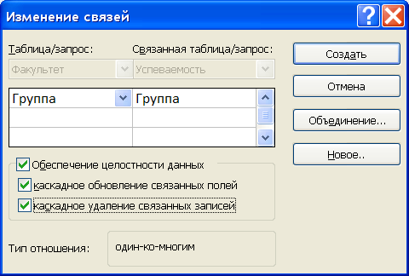

Slide 44
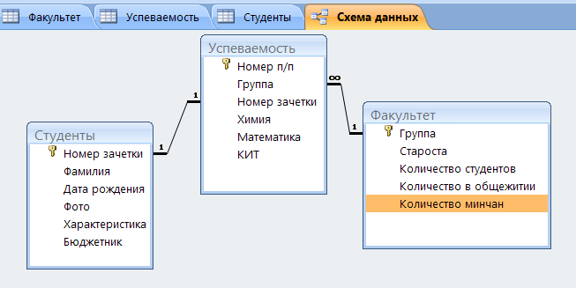
Схема данных

Slide 45
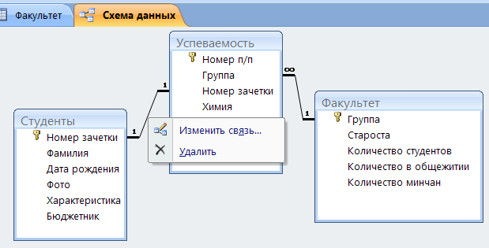
Для удаления или изменения связи в ее контекстном меню связи выбрать соответствующую команду.

Slide 46
Далее заполняем 3 таблицы соответствующими сведениями.
База данных создана.

